Slide 1
Презентация дипломной работы по теме “Сентиментный анализ и классификация текстов с учётом возрастного и гендерного варьирования”
Выполнил: Яремус Дмитрий, гр. Б05-908
Научный руководитель: Дмитрий Бадеев

Slide 2
Оглавление
Формулировка
План
Проделанная работа

Slide 3
Формулировка задачи
Определение возраста и гендера автора, основываясь на тематическом моделировании и сентиментном анализе
Попытка интерпретации языковой модели

Slide 4
План работы
(Выполнено) подготовить датасеты
(Выполнено) получить бейзлайн для тематической и сентиментной классификации
(Выполнено) Провести анализ результатов
Корректировать модели и сделать более тщательный анализ
закончить содержательную работу, закончить эксперименты
описать преамбулу, подготовку экспериментов, эксперименты и результаты

Slide 5
Проделанная работа
Датасеты
Обработан датасет
Получены статистики по датасету
Написан скрипт для получения датасетов
по разным возрастам
по разным гендерам
по длине сообщений

Slide 6
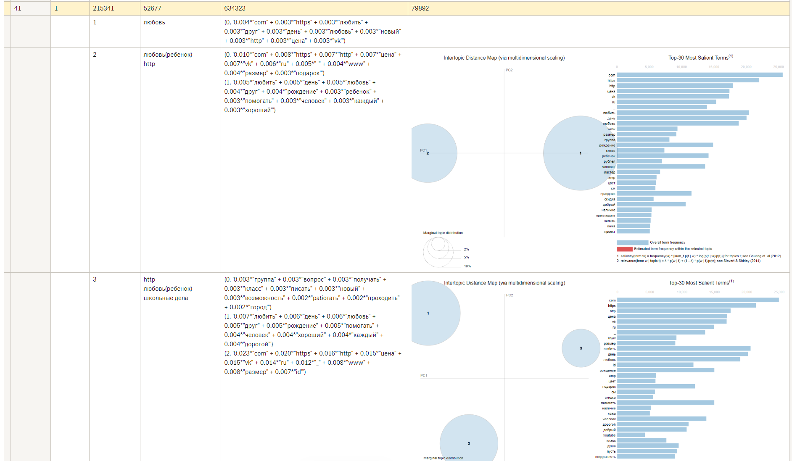
Проделанная работа
Тематическая классификация
Тематическая классификация с помощью модели LDA для возрастов 18-20, 40-42, 60-62 и для обоих гендеров. Количество тем – все от 1 до 6. Для расчетов бралось 500к сообщений
Сентиментный анализ для каждой из групп возрастов и гендеров с помощью модели

Slide 7
Тематическая классификация
усредненные результаты с лучшим количеством тем
возраст/пол | Женский | Мужской
18-20 | любовь | действие(планы) искусство | день рождения | действие | игра http | любовь
40-42 | http | любовь(ребенок) школьные дела | помощь | http | любовь город | страна
60-62 | рецепт | любовь | http | друг | страна человек | http

Slide 8
Семантический анализ
Модель предсказывает 4 класса:
positive, negative, neutral, speech
В таблице приведено отношение позитивных сообщений (positive + speech) ко всем сообщениям
возраст/пол | женский | мужской
18 | NA | NA
40 | 30% | 16%
60 | 25% | 5%

Slide 9
Проблемы
Все расчеты были проведены локально / на Google Colab.
Доступ к машине ABBYY и настройка виртуальной среды python – решена несколько дней назад

Slide 10
Планы
1.
Использованная модель:
LDA (латентной размещение Дирихле)
2. Продолжение семантического анализа для большего числа возрастов (используя мощности ABBYY)
3. Более тщательный анализ полученных результатов
Альтернативная модель:
ARTM (Аддитивная регуляризация)
http://www.machinelearning.ru/wiki/images/d/d5/Voron17survey-artm.pdf
4.* Сравнение с языковой моделью

Slide 11
Спасибо за внимание

